Slide 1
KEYTELL EDUCATION
九年级 化学

Slide 2
CONTENT
目录
01
暑假班综合反馈
02
各章节考点重难点
03
一模考试注意点
04
上课计划表

Slide 3
暑假班综合反馈

Slide 4
重点内容
水与溶液
碳与燃烧
走进化学世界
空气、氧气与质量守恒定律

Slide 5
各章节考点重难点

Slide 6
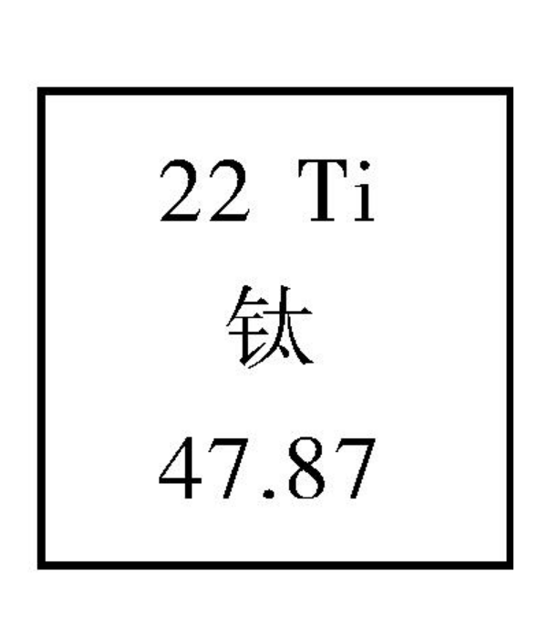
走进化学世界
难度☆☆☆
考点（重点、难点）：
化学变化、物理变化、化学性质、物理性质的概念与区分
常用化学仪器与基本实验操作
混合物与纯净物的概念
物质提纯方法和粗盐提纯操作
元素符号和化学式
关于化学式的计算
物质构成与物质组成
考题类型：
选择题、填空题、实验题、计算题

Slide 7
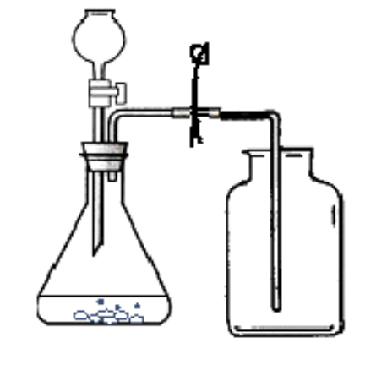
空气与氧气
考点（重点、难点）：
空气的组成
空气中氧气体积分数测定实验
氮气和稀有气体的性质和用途
氧气的性质
氧气的实验室制法
催化剂与催化作用
氧化反应与化合反应、分解反应
难度☆☆☆
考题类型：
选择题、填空题、实验题

Slide 8
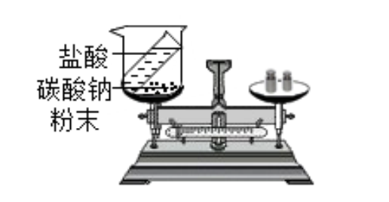
质量守恒定律与化学方程式
考点（重点、难点）：
物质的量和摩尔质量的含义、单位及计算方法
物质的量与物质质量和微粒个数间的换算
质量守恒定律
化学方程式的书写与意义
有关化学方程式的计算
难度☆☆☆☆☆
考题类型：
选择题、计算题

Slide 9
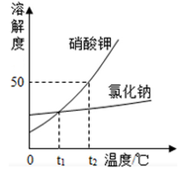
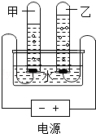
水与溶液
考点（重点、难点）：
水的净化
电解水实验
水的物理性质和化学性质
溶液的定义和特征
区分溶液、悬浊液和乳浊液
溶解度的概念和影响因素
饱和溶液与不饱和溶液之间的转换
溶解度和溶质质量分数的计算
溶解度曲线的意义
结晶方法和基本操作
溶液的酸碱性与pH
难度☆☆☆☆
考题类型：
选择题、实验题、计算题

Slide 10
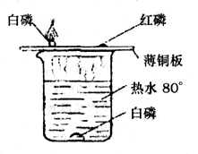
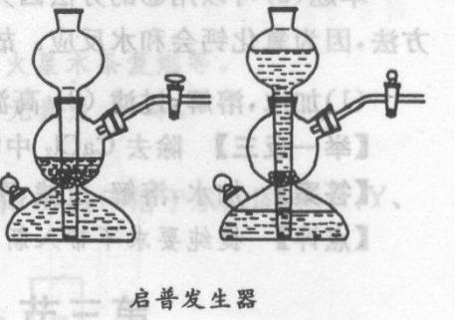
燃烧与碳
考点（重点、难点）：
燃烧条件及灭火原理
碳单质与同素异形体
碳的化学性质
碳还原氧化铜的实验现象及反应方程式
二氧化碳、一氧化碳及碳酸钙的性质
二氧化碳的实验室制法
启普发生器及其简易装置
氧气和二氧化碳气体的制备比较
H₂、CO、C还原氧化铜实验
H₂、CO、CO₂、H₂O混合气体的检验
难度☆☆☆☆
考题类型：
选择题、实验题

Slide 11
一模考试注意点

Slide 12
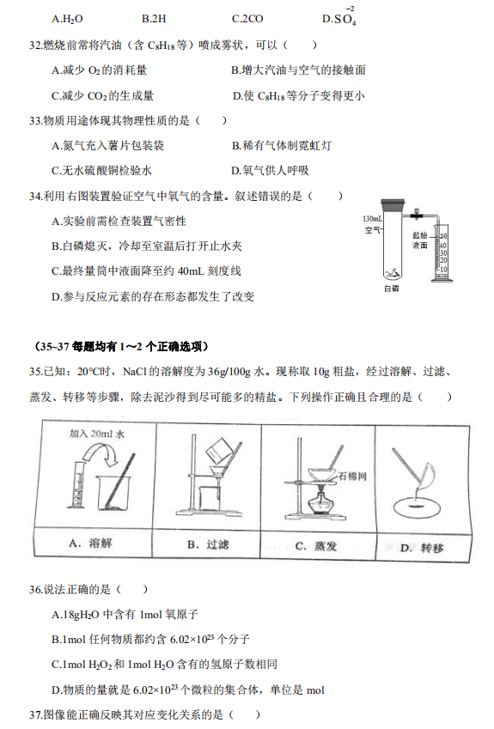
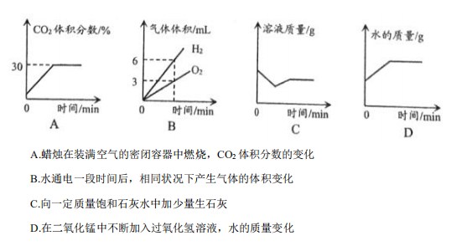
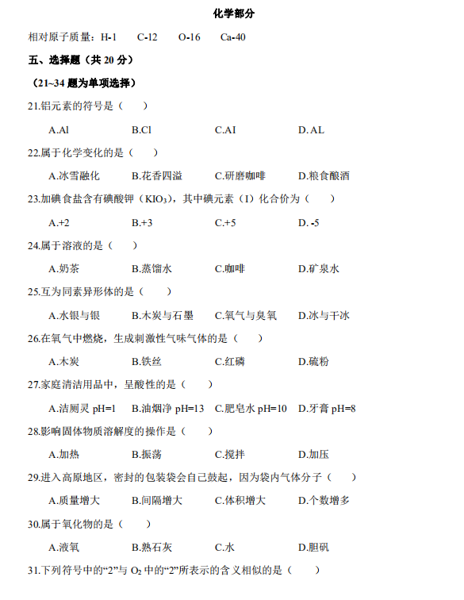

Slide 13
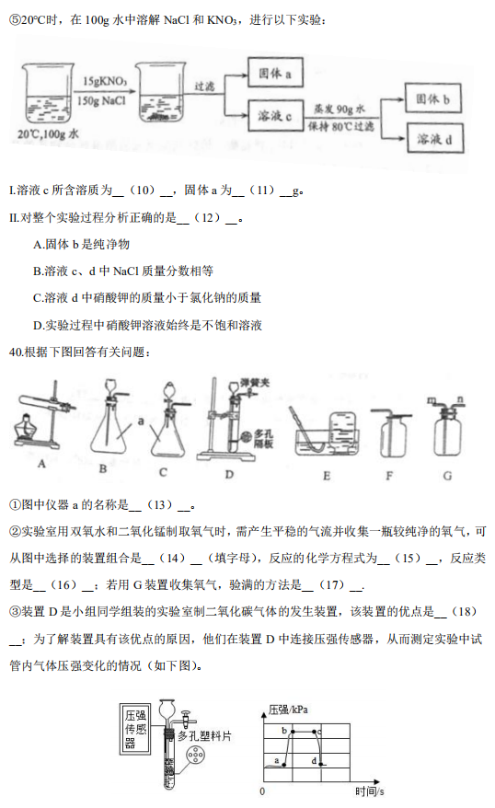
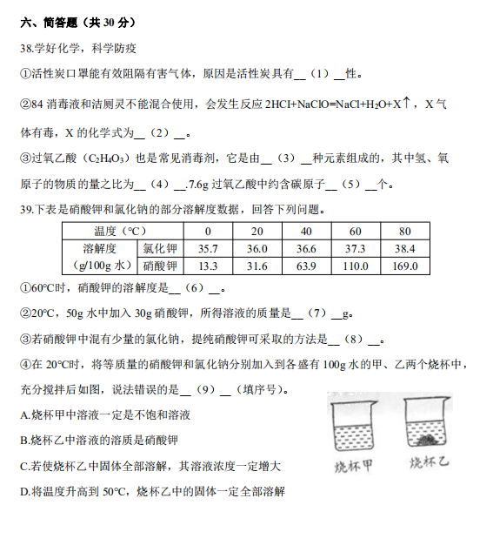
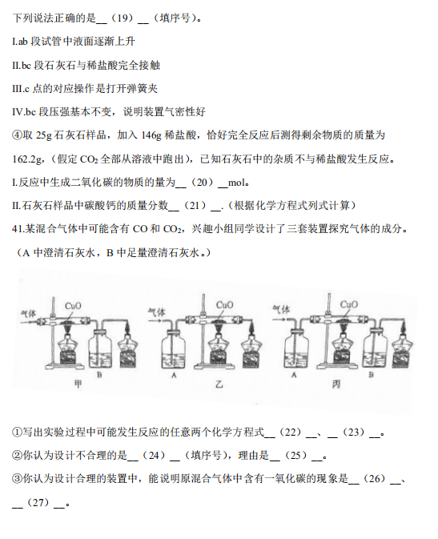

Slide 14
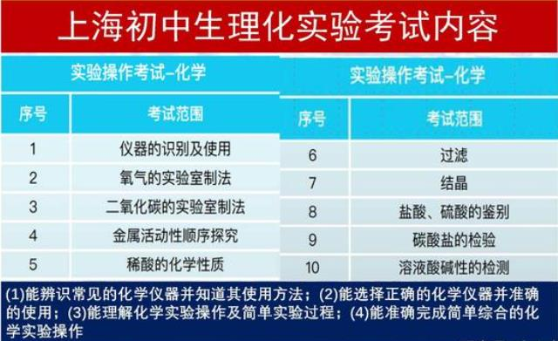
化学实验操作考试

Slide 15
上课计划表

Slide 16

上课计划表
周次 | 课程计划
1 | 走进化学实验室
2 | 粗盐提纯
3 | 化合价与化学式
4 | 构成物质的微粒
5 | 人类赖以生存的空气
6 | 氧气的性质和制备
7 | 物质的量和摩尔质量
8 | 质量守恒和化学方程式计算
9 | 期中复习
10 | 水
11 | 溶液基本概念
12 | 溶解度曲线
13 | 水和溶液复习
14 | 燃烧和碳
15 | 碳的化合物
16 | 二氧化碳的制备
17 | 气体制备和还原氧化铜
18 | 一模复习（一）
19 | 一模复习（二）

Slide 17
KEYTELL EDUCATION
感谢观看

